Slide 1

Predicting the Virtual Market:
Dezvoltarea unui sistem de analiză
pentru jocul Counter-Strike2
Popa Alex-Ștefan
Coordonator: Lector Dr. Zsigmond Imre

Slide 2
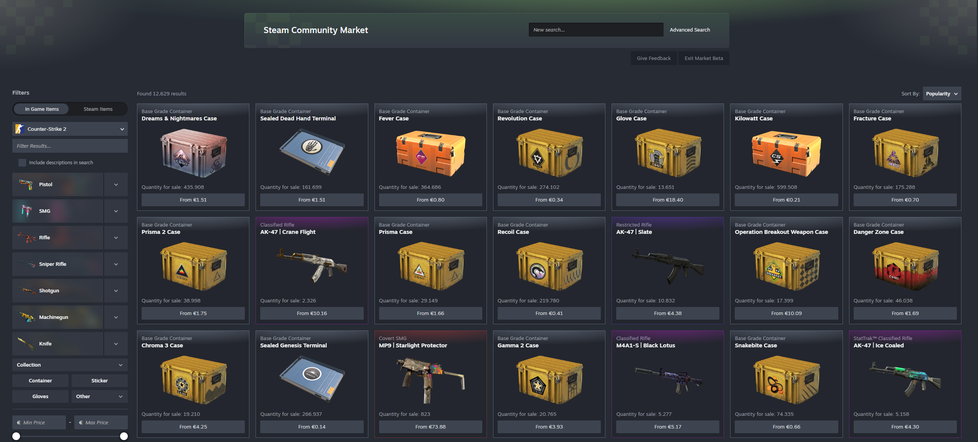
Marketplace CS2

Slide 3
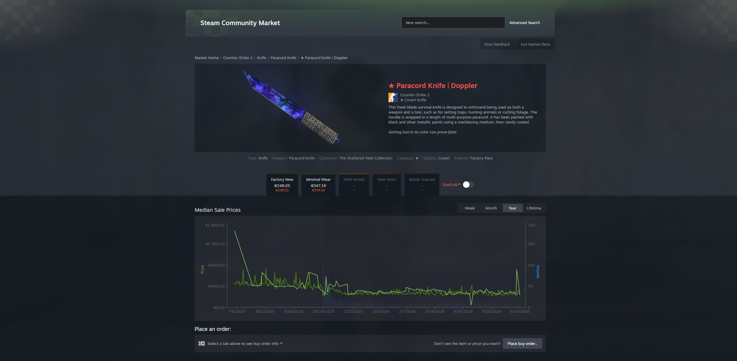
ITEM-UL ALES

Slide 4


Problematică și Context
Provocări Actuale
Soluția Propusă
•
Monitorizarea manuală este ineficientă și predispusă la erori umane.
•
Arhitectură hibridă: UiPath pentru colectare, Python pentru analiză.
•
Volatilitatea ridicată a prețurilor pe platformele de marketplace (ex. Steam).
•
Algoritmi avansați de Machine Learning pentru predicția tendințelor.
•
Lipsa instrumentelor de prognoză pentru utilizatorul de rând.
•
Interfață Dash pentru vizualizare în timp real.

Slide 5






Obiectivele Proiectului
Automatizare
Analiză AI
Vizualizare
Colectarea 24/7 a datelor fără intervenție umană prin roboți RPA.
Implementarea modelelor XGBoost și Prophet pentru prognoze precise.
Crearea unui dashboard interactiv pentru decizii bazate pe date.

Slide 6

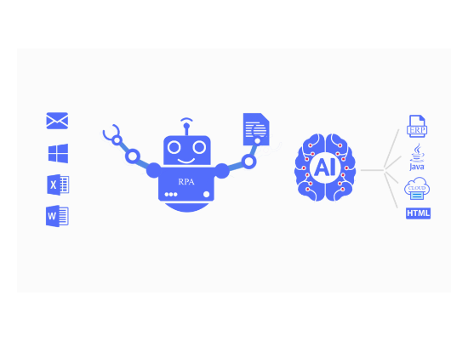
Arhitectura Sistemului
Fluxul de Date
Sistemul este compus din trei module interconectate:
1.
UiPath: Extracția datelor din browser și salvarea în Excel.
2.
Python Engine: Preprocesare, Feature Engineering și Predicție.
3.
Dash App: Server web local pentru afișarea rezultatelor dinamice.

Slide 7
Faza I: Colectarea Datelor (UiPath)
Robotul RPA simulează comportamentul uman pentru a naviga și extrage prețurile în timp real.
Gestionarea elementelor dinamice din pagină.
Rutine de curățare a datelor brute.
Export automatizat către fișiere Excel securizate.

Slide 8
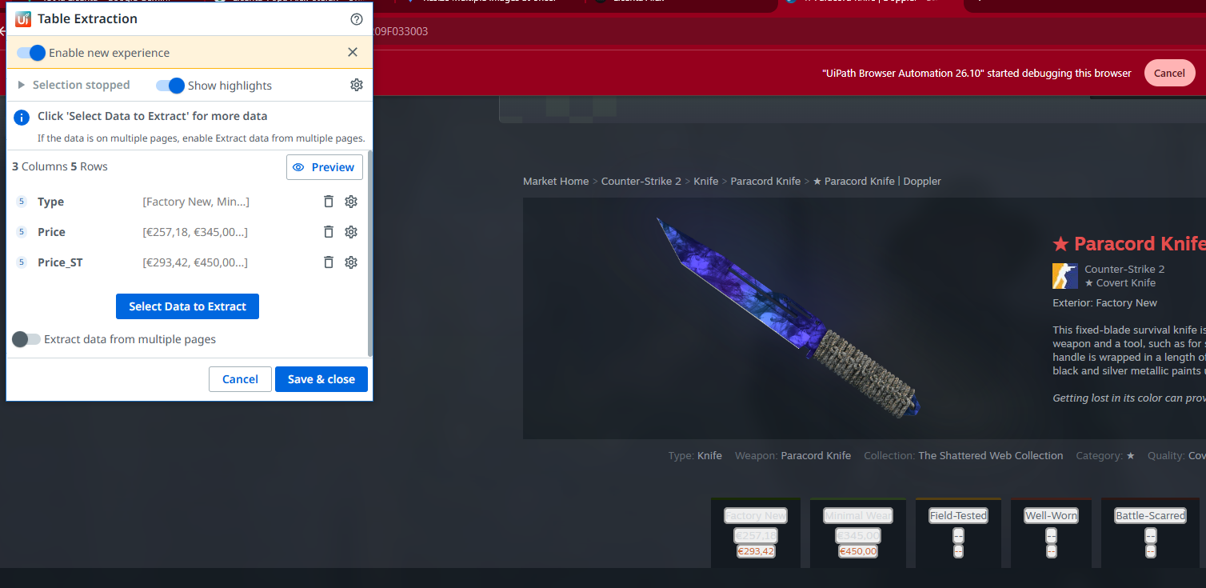

Slide 9
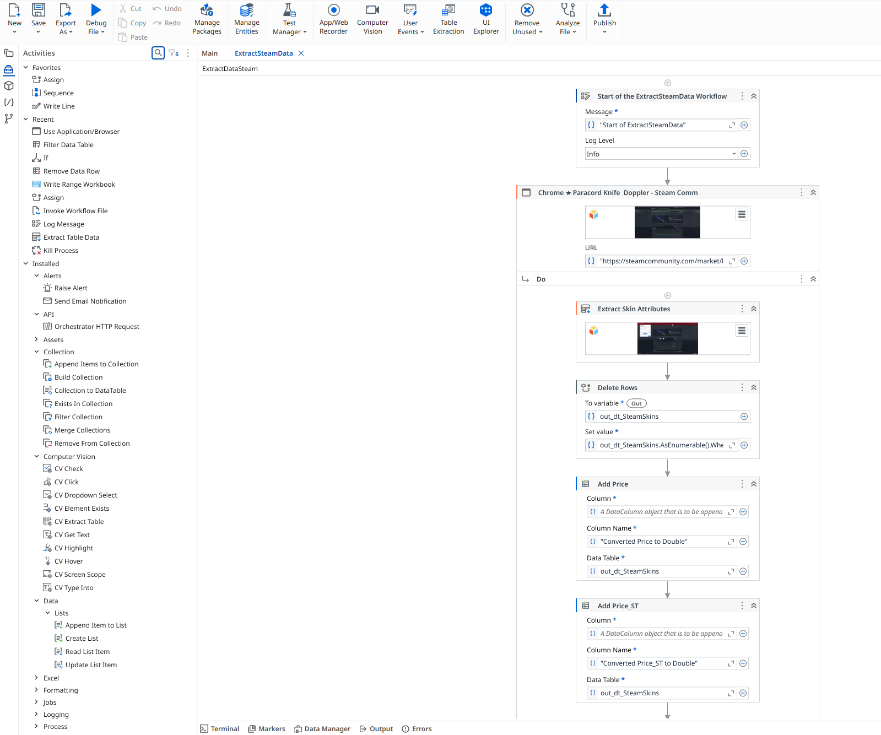

Slide 10
Faza II: Analiza AI
Modelul de Predicție
Am utilizat algoritmi de Time Series Forecasting pentru a anticipa evoluția prețurilor.
XGBoost : Excelent pentru captarea corelațiilor între caracteristici.
Prophet: Utilizat pentru gestionarea sezonalității și a tendințelor pe termen lung.

Slide 11
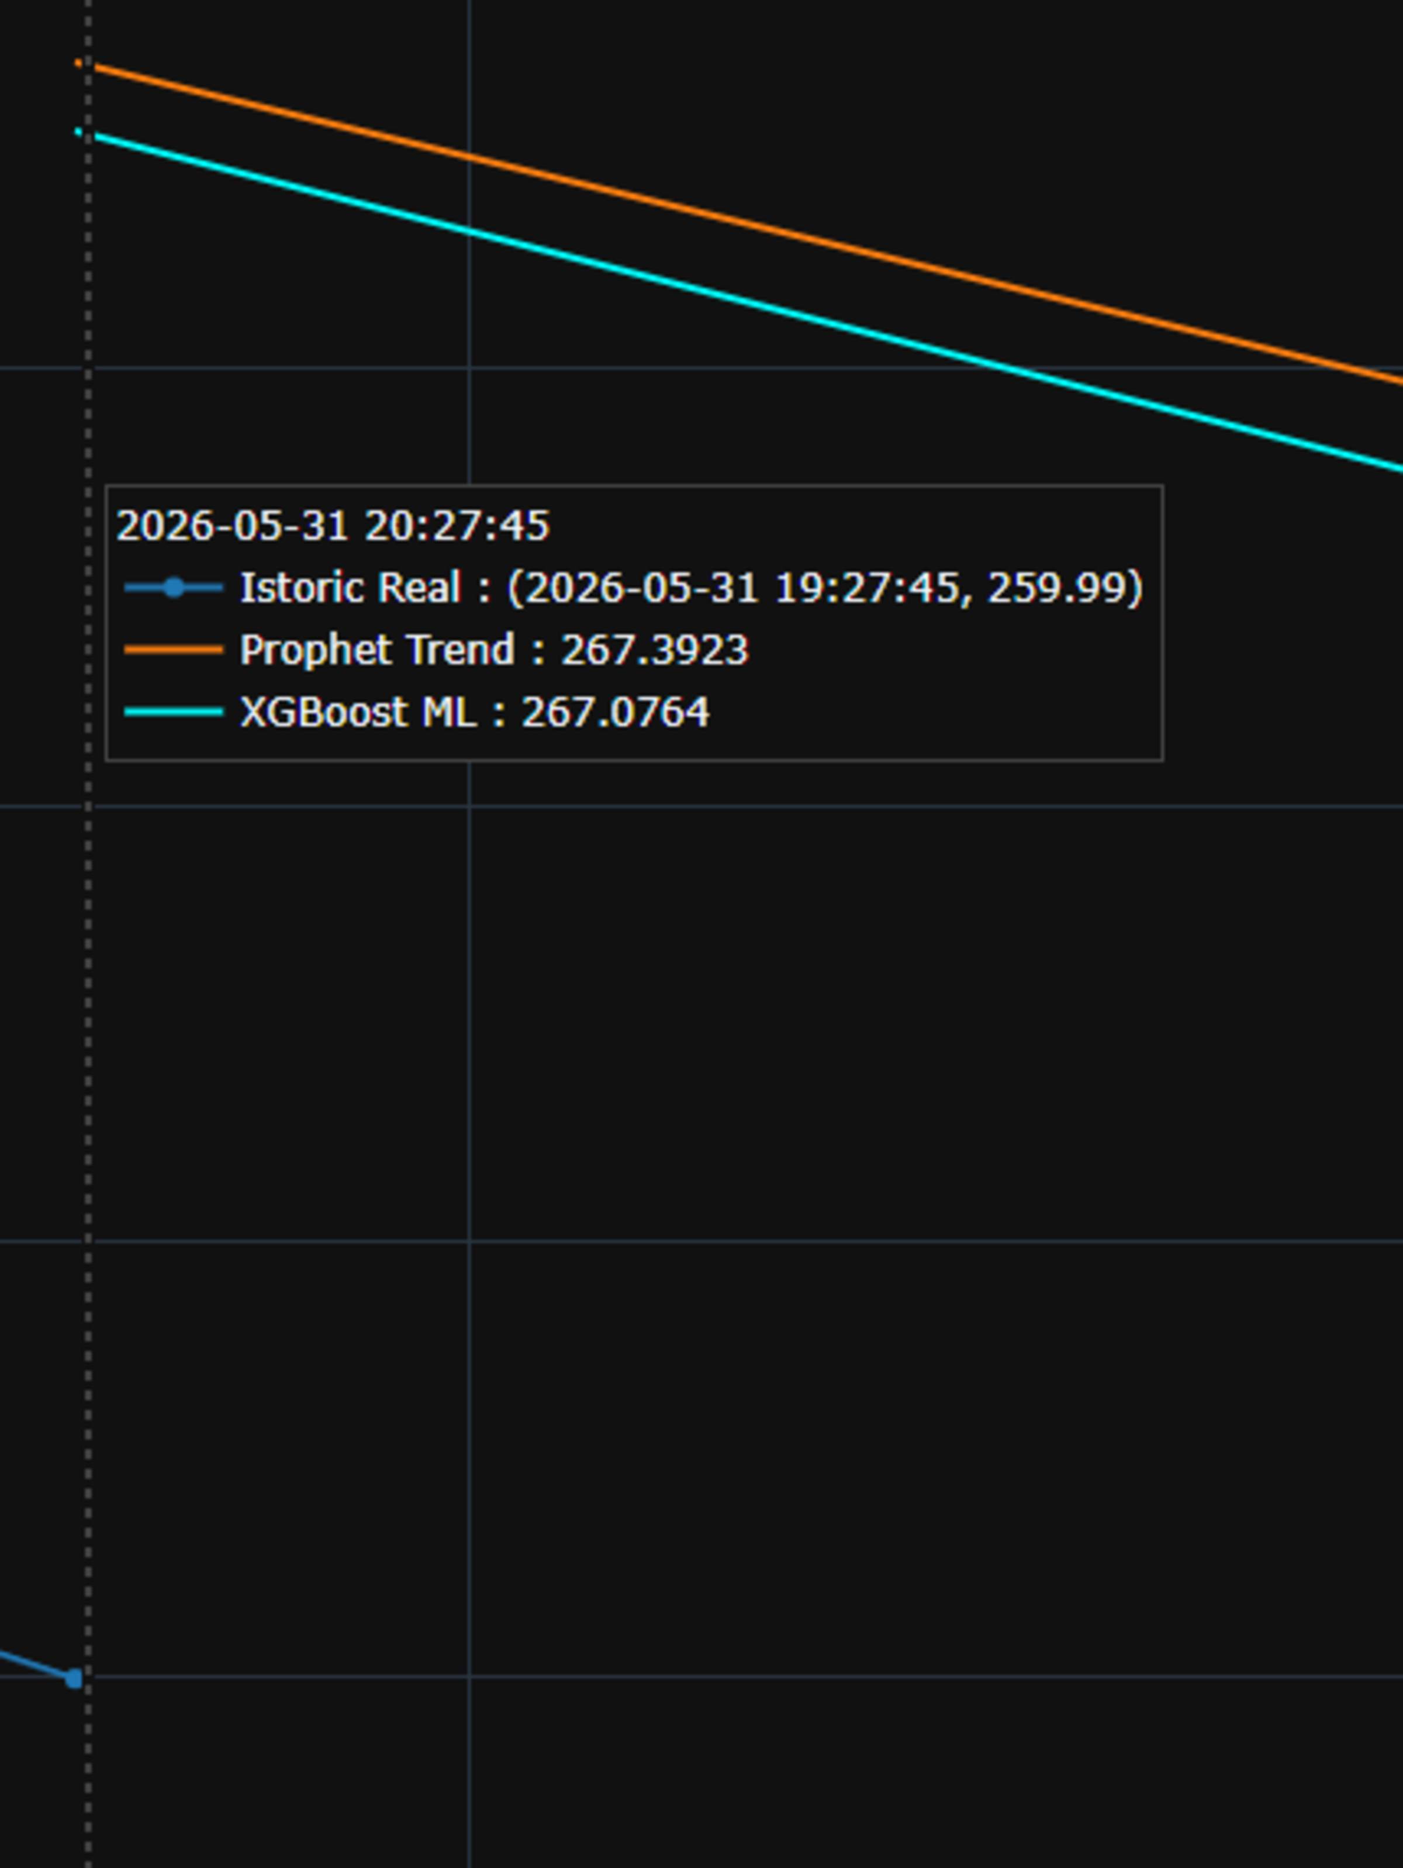

Slide 12
Interfața de Vizualizare
User Experience
Dashboard-ul oferă o perspectivă clară asupra datelor colectate:
Grafice interactive cu Plotly.
Tabele de comparație între valoarea reală și cea prezisă.
Actualizare automată la intervale predefinite.

Slide 13
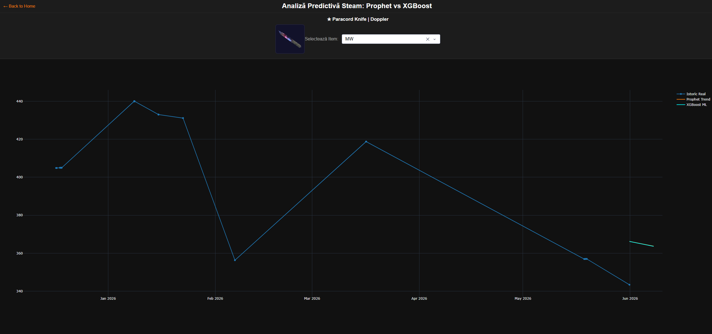

Slide 14
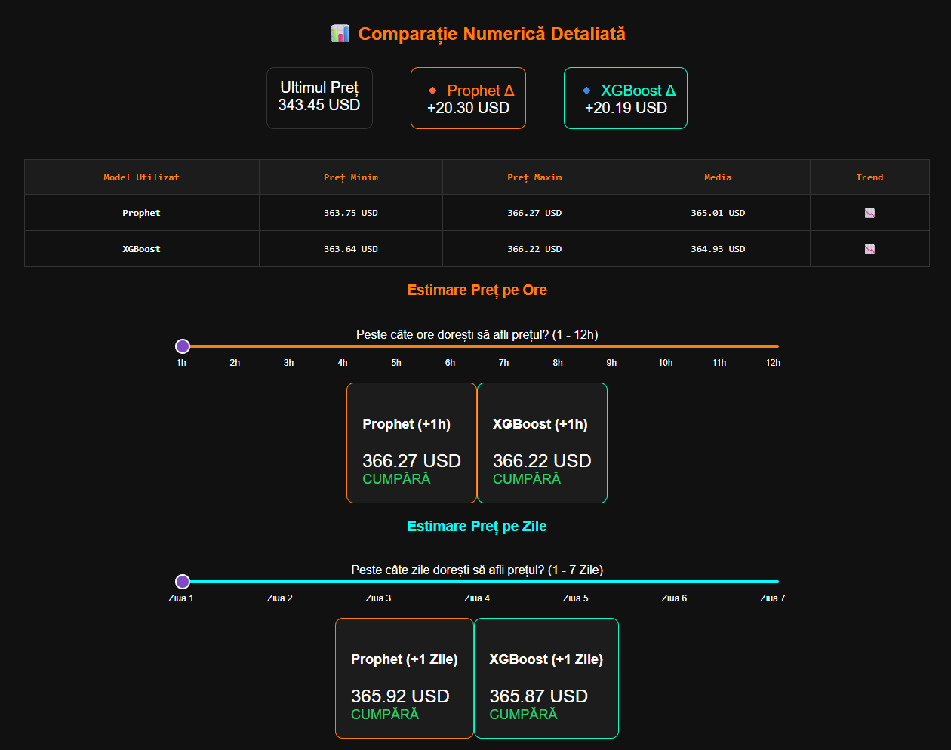

Slide 15
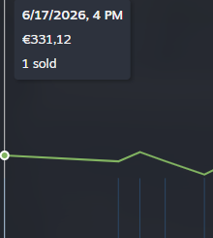
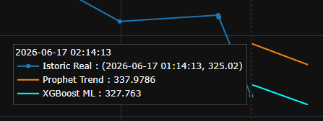
Analiza Predicției

Slide 16
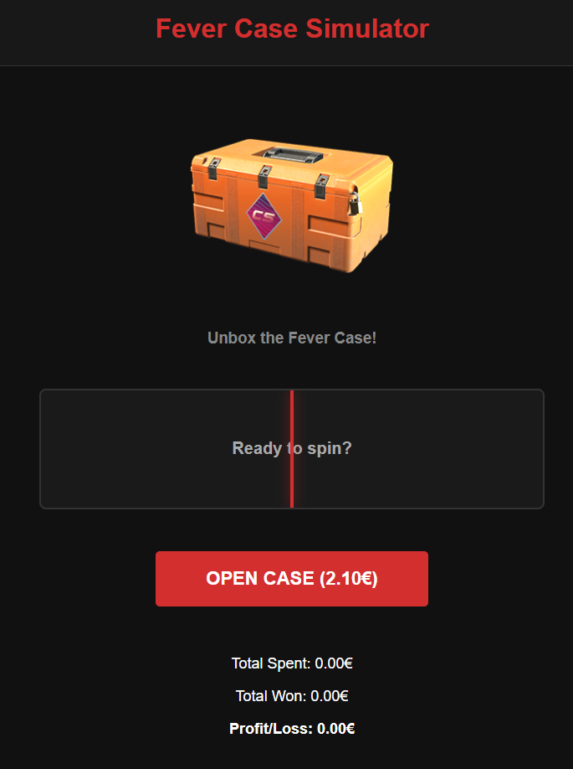
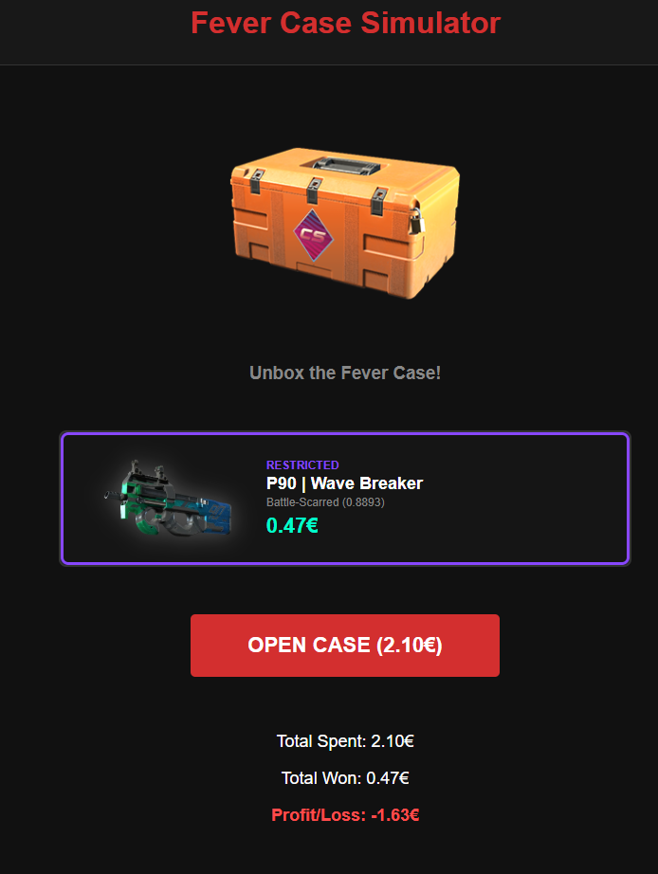
Analiza Case Simulator

Slide 17
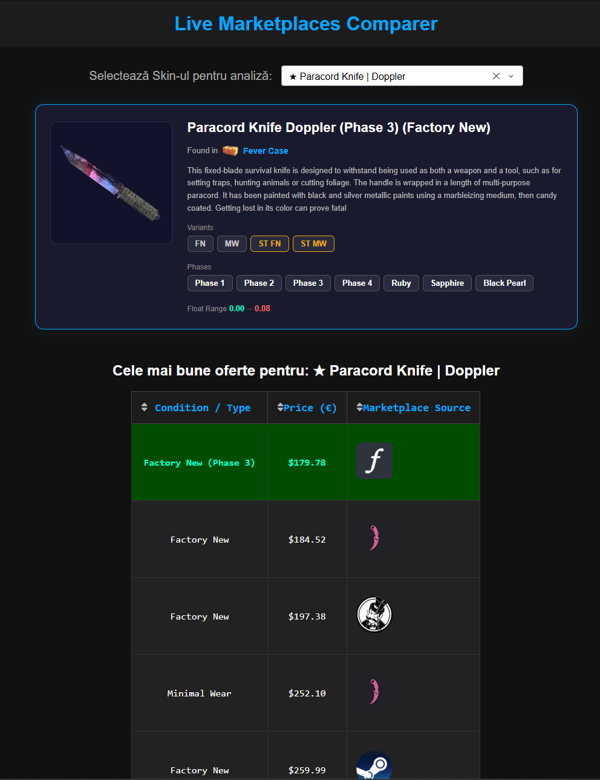
Marketplace

Slide 18
Vă mulțumesc!
Întrebări
Popa Alex-Ștefan

